Slide 1
DIABETES MELLITUS – TIPO II
Jailda Vasconcelos
Juan Borges
Poliana Zanoni
Shamara Taylor

Slide 2
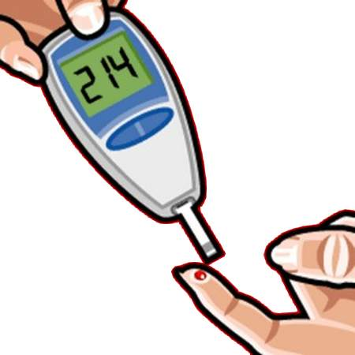
A diabetes tipo II
O diabetes é um grupo de doenças metabólicas caracterizadas por hiperglicemia e associadas a complicações, disfunções e insuficiência de vários órgãos, especialmente olhos, rins, nervos, cérebro, coração e vasos sanguíneos.
O diabetes tipo 2 é uma doença crônica que afeta a forma como o corpo metaboliza a glicose, principal fonte de energia do corpo.
A pessoa com diabetes tipo 2 pode ter uma resistência aos efeitos da insulina - hormônio que regula a entrada de açúcar nas células - ou não produz insulina suficiente para manter um nível de glicose normal.
Quando não tratado, o diabetes pode ser fatal.

Slide 3
Sinais e sintomas

Slide 4
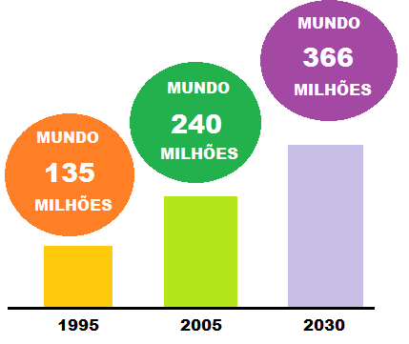
Incidência de Diabetes no mundo

Slide 5
Incidência de Diabetes no Brasil
Causas principais:
Crescimento e envelhecimento populacional
Maior urbanização
Progressiva prevalência de obesidade e sedentarismo

Slide 6
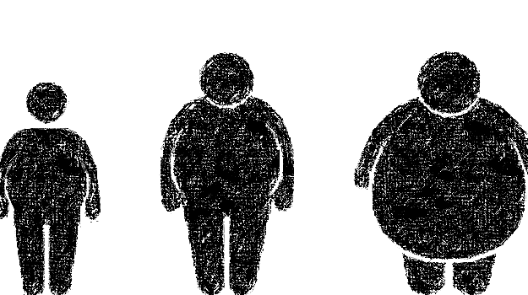
Fatores de Risco
Idade acima de 45 anos
Obesidade e sobrepeso
Diabetes Gestacional anterior
Histórico Familiar de Diabetes Tipo II
Pré-Diabetes
Consumo elevado de Álcool

Slide 7
A paciente
Mulher idosa, 60 anos
Mora com o marido e tem dois filhos.
Classe média baixa
Pré disposição genética a diabetes
Alimentação desequilibrada antes e após o diagnóstico
Obesa
Sintomas pré-diagnóstico: sede, visão debilitada, desconforto nos pés

Slide 8
Timeline
Suspeita
Acompanhamento
Diagnóstico

Slide 9
Suspeita
?
?
?
Campanha promovida pela Faculdade de Ciências Farmacêuticas ao acaso
Resultado de glicemia fora dos níveis considerados normais após refeição:
206 mg/dL
Orientação para consultar um médico
?

Slide 10
Diagnóstico
Realização de exames:
Glicemia de jejum: nível de Glicemia de jejum glicose sanguínea após um jejum de 8 a 12 horas;
Teste oral de tolerância à glicose: O paciente recebe uma carga de 75 g de glicose, em jejum, e a glicemia é medida antes e 120 minutos após a ingestão;
Glicemia casual: colhida em qualquer horário do dia, independente da última refeição realizada;
Conclusão: paciente diabética

Slide 11
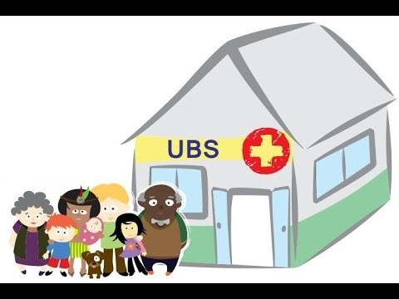
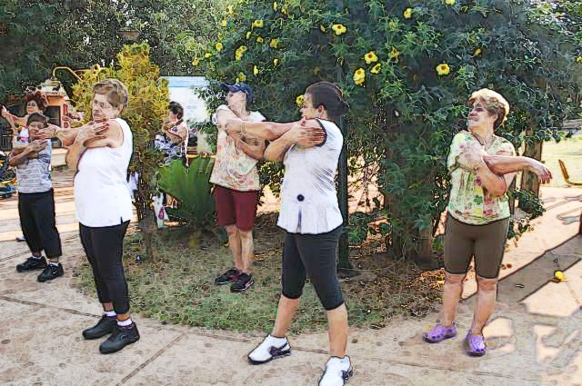
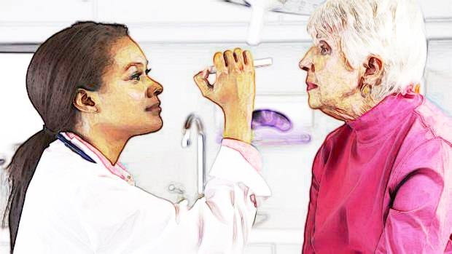
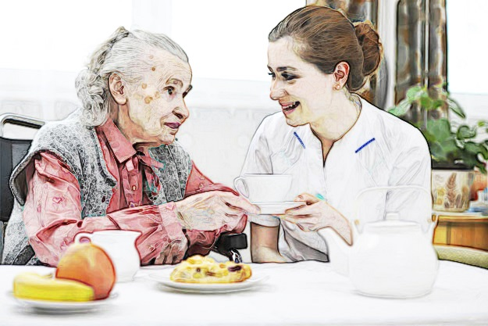
Serviços e profissionais da saúde no acompanhamento
Atenção básica
Nutricionista, oftalmologista, psicólogo, enfermeiros, educador físico, farmacêutico, médico, fisioterapeuta, técnicos laboratoriais, agentes comunitários

Slide 12
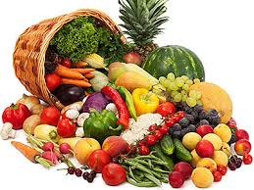
Terapias
Tratamentos não farmacológicos

Slide 13
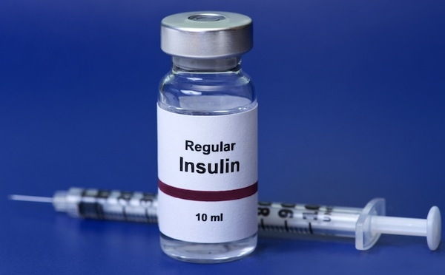
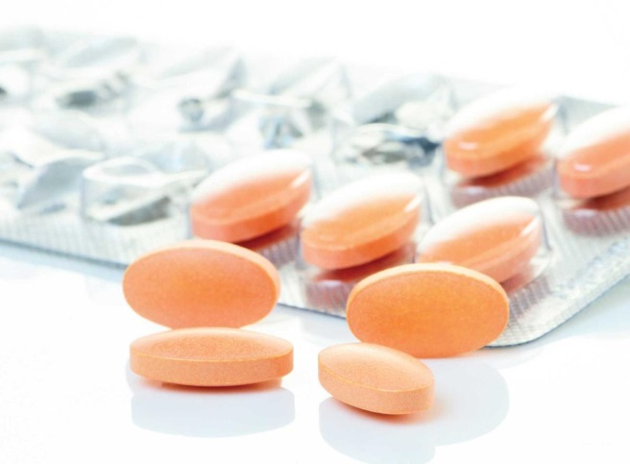
Terapias
Tratamentos farmacológicos:
Insulina, Hipoglicemiantes, Estatinas e
Anticoagulantes
Disponibilizados pela rede pública através do Componente básico da assistência farmacêutica, com financiamento tripartite

Slide 14
Uso de tecnologias duras

Slide 15
Uso de tecnologias leves
Orientações fornecida pelos Programas de Educação para Diabéticos (Autocuidado, conduzir à contínua melhoria do controle sobre a doença, aumentar a qualidade de vida e reduzir complicações da doença).
Equipe de Saúde responsável pelo automonitoramento.

Slide 16
Uso de tecnologias leves
Acompanhamento clínico e seguimento terapêutico.
Orientação complementar das áreas de enfermagem, nutrição, psicologia, e educação física.

Slide 17
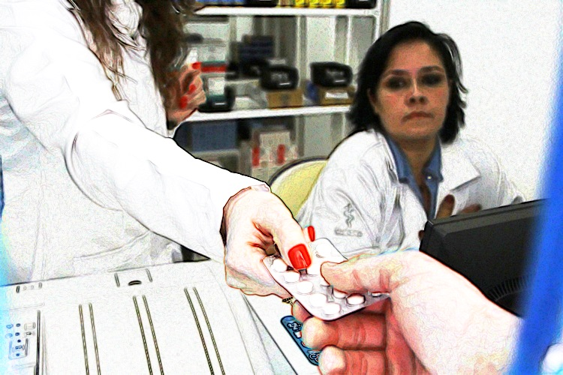
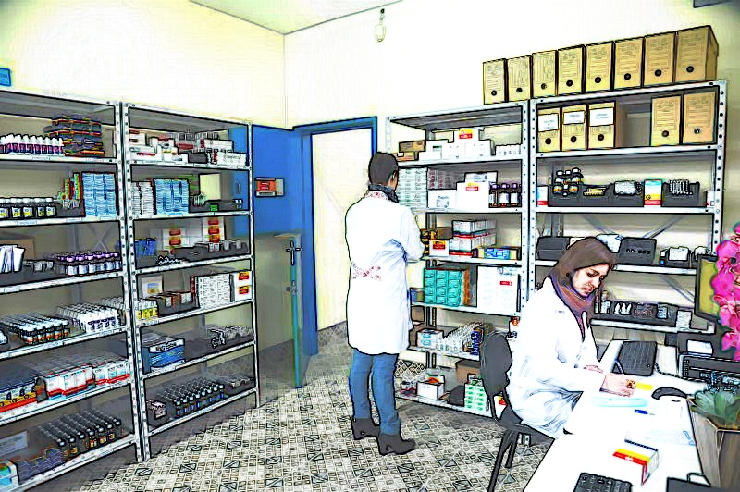
Local de Acesso de Medicamentos
Farmácia da UBS
Programa Nacional de Assistência Farmacêutica para Hipertensão Arterial e Diabetes Mellitus

Slide 18
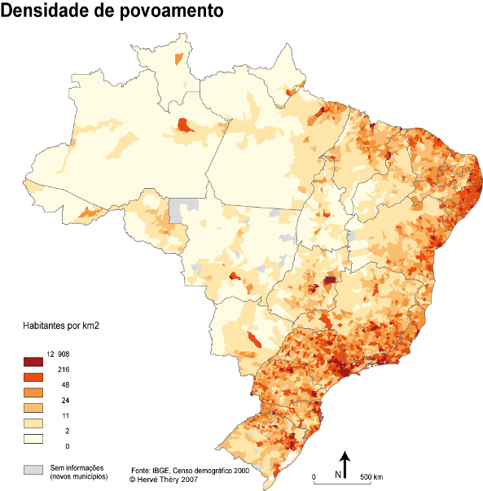
Fatores que Determinam o Local de Acesso
Fatores demográficos
Fatores socioeconômicos no consumo de medicamentos

Slide 19
Referências bibliográficas:
Cadernos de Atenção Básica - Diabetes Melitus. Disponível em: http://bvsms.saude.gov.br/bvs/publicacoes/diabetes_mellitus.PDF
Diretrizes da Sociedade Brasileira de Diabetes. Disponível em: http://www.diabetes.org.br/sbdonline/images/docs/DIRETRIZES-SBD-2015-2016.pdf
RENAME 2014. Disponível em: http://www.saude.pr.gov.br/arquivos/File/0DAF/RENAME2014ed2015.pdf

